Slide 1
Magistrát města Prostějova - úřad rovných příležitostí
Mgr. Libor Vojtek tajemník Magistrátu města Prostějova

Slide 2
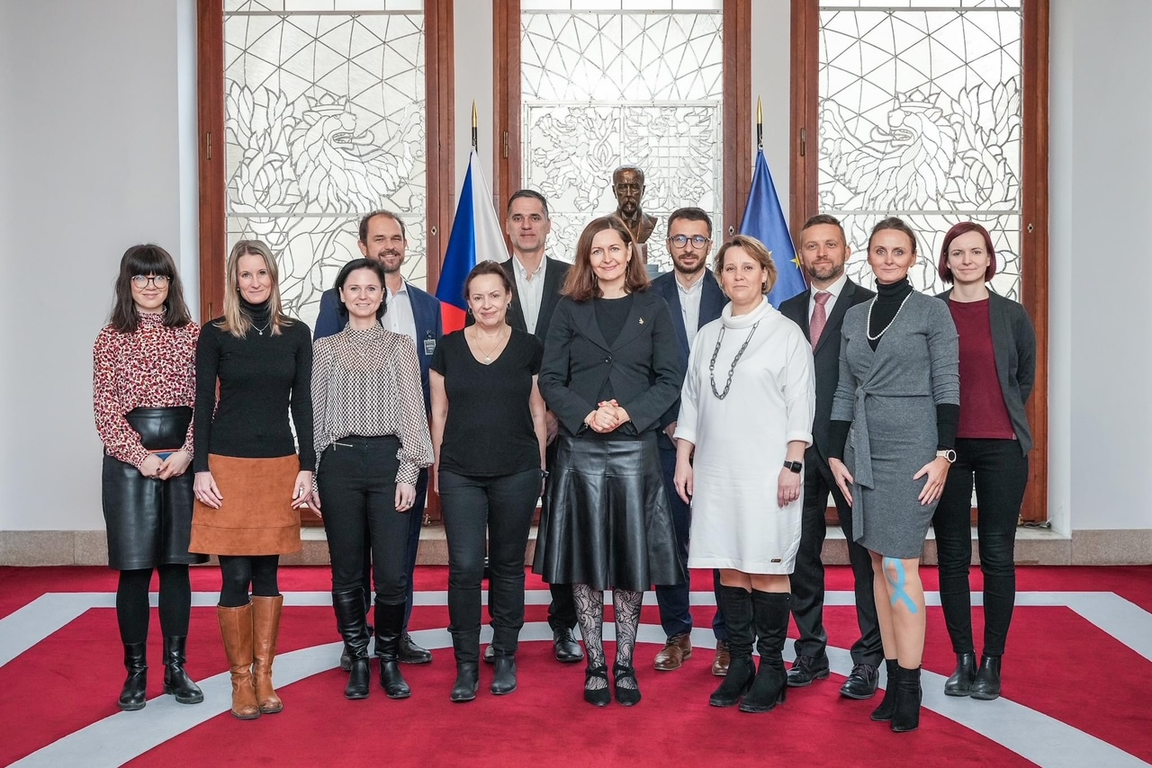
Magistrát města Prostějova získal 1. místo v soutěži „Úřad na cestě k rovnosti“,
kterou pořádá Institut pro veřejnou správu v součinnosti s Ministerstvem vnitra České republiky a Úřadem vlády České republiky

Slide 3
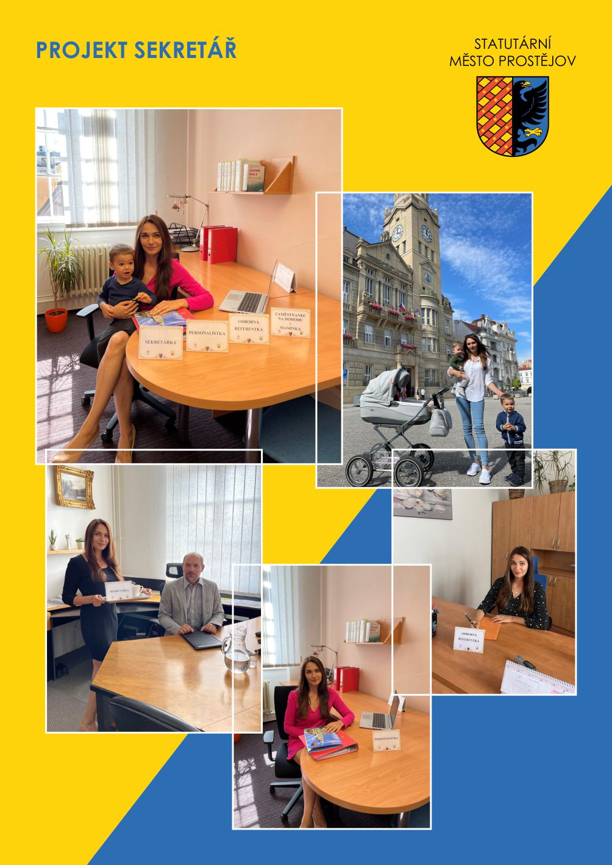
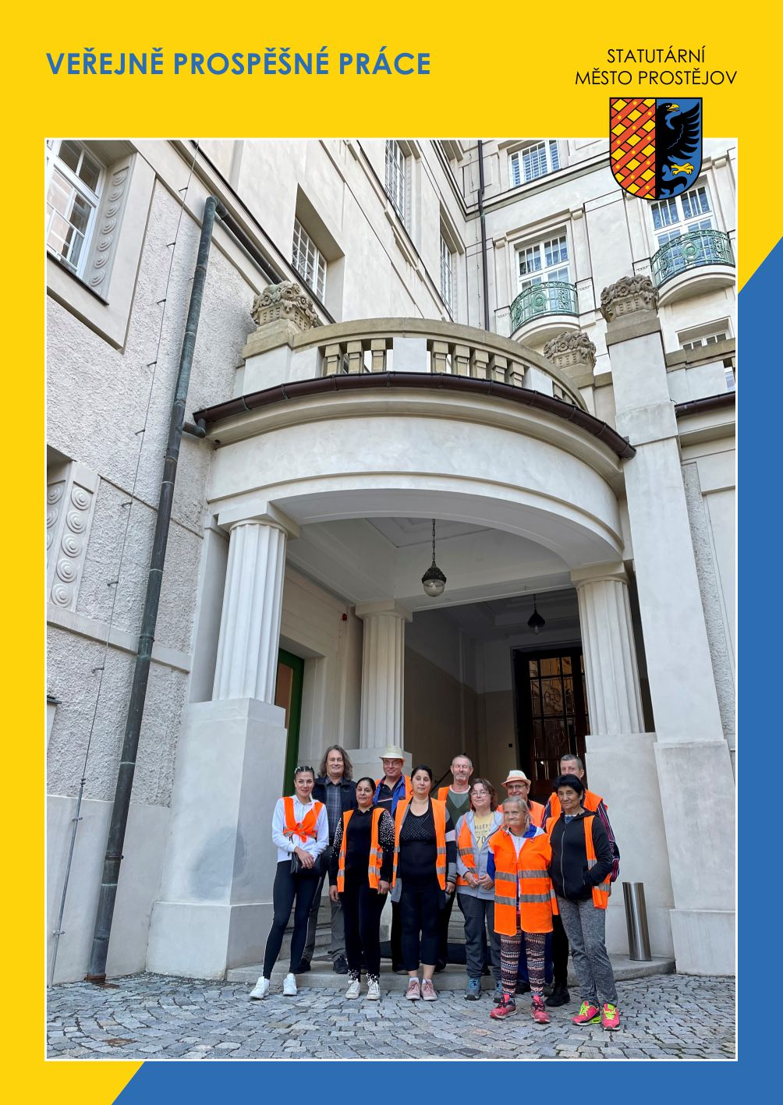
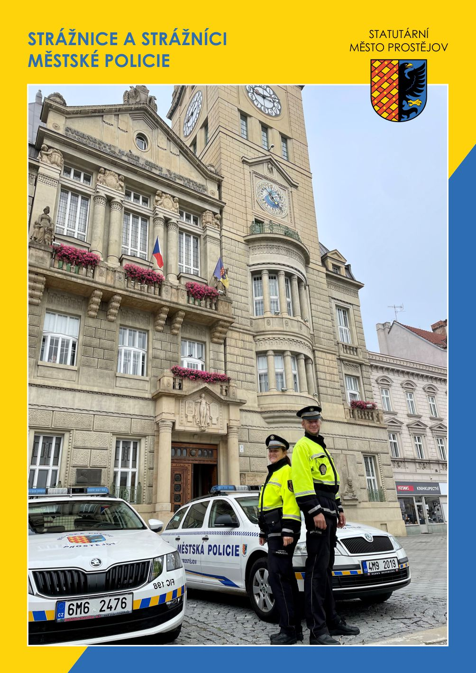
Úřad se měl prezentovat třemi fotografiemi, které měly nejlépe vystihovat,
jak obec/ město/ kraj přistupuje k rovným příležitostem.

Slide 4
Projekt „sekretář“
Touto fotografií bylo prezentováno, že zaměstnáváme zaměstnance bez ohledu na věk a pracovní zkušenosti.
Na fotografii je vidět start pracovní kariéry zaměstnankyně, která u nás v rámci projektu Úřadu práce „Záruky pro mladé“ začala pracovat na pozici sekretáře.
A protože se osvědčila, byla následně přijata na pracovní pozici personalistky na dobu určitou, a pak na dobu neurčitou jako odborná referentka.
A když následně zaměstnankyně odešla na mateřskou a rodičovskou dovolenou, umožnili jsme jí pracovat na základě dohody konané mimo pracovní poměr

Slide 5
Zřízení pozice pro veřejně prospěšné práce
ve spolupráci s Úřadem práce
Touto fotografií jsme ukázali, že zaměstnáváme zaměstnance bez ohledu na sociální postavení, bez ohledu na věk, zdravotní stav a etnickou příslušnost
Každoročně 10 pracovních pozic
Tito zaměstnanci pomáhají s údržbou a úklidem veřejných prostranství – například dětských hřišť, prostor kolem nádob na komunální odpad.
Patří do skupiny těžce zaměstnatelných lidí – přesto chtějí pracovat a práce si váží, práce jim pomáhá s jejich složitou životní situací

Slide 6
Největší „úspěch“ u veřejně prospěšných pracovníků
Do pracovního kolektivu uklízečů jsme přijali starší paní, která byla v době jejího prvního zaměstnání u nás člověkem bez domova.
V roce 2022, kdy jsme ji opět zaměstnali, již bydlí na ubytovně (díky zaměstnání má na to finanční prostředky)
uklízí lokalitu, kde bydlí, práce ji baví a díky ní se začlenila do vyšší sociální vrstvy
Dále zaměstnáváme člověka, který chce velmi pracovat, ale pro svá četná zdravotní omezení ho žádný zaměstnavatel nechce zaměstnat, protože se bojí, že by byl neustále v pracovní neschopnosti.
U nás je nemocný jen zřídka a pokud ano, tak se jedná jen o krátkodobé nepřítomnosti.

Slide 7
Strážníci a strážnice
Tato fotografie prezentuje snahu úřadu o rovnost mužů a žen.
Do kolektivu strážníků Městské policie přijímáme i ženy,
a to nejen na pozice administrativního charakteru, ale i mezi tzv. pochůzkáře, kteří jsou vidět v ulicích města Prostějova.
Přítomnost strážnice ženského pohlaví mnohdy přispívá ke snadnějšímu vyřešení konfliktní situace.
V roce 2023 jsme přijali další ženu ☺

Slide 8
Děkuji za pozornost
Mgr. Libor Vojtek tajemník Magistrátu města Prostějova

